Slide 1


Slide 2


A l’avant-garde du combat contre les infections bactériennes
Présentation Investir Day | le 23 novembre 2021

Slide 3
Antibiorésistance : un enjeu de santé mondial déclaré prioritaire par l’OMS
Chiffres alarmants à travers le monde
Peu de nouvelles armes
Pression
sur les systèmes de santé
    700 000 décès
    dans le monde en 2014¹
    Coût annuel des infections
    antibiorésistantes aux États-Unis⁶
      35 000 décès aux États-Unis en 2017²
      33 000 décès
      en Europe
      en 2019³
36 Mds $
20 Mds $
    10 000 000 de décès
    attendus/an dès 2050⁴
2020
2022
Un coût sociétal croissant et extrêmement lourd pour les systèmes de santé
Sources : (1) https://www.who.int/news/item/29-04-2019-new-report-calls-for-urgent-action-to-avert-antimicrobial-resistance-crisis, (2) https://www.cdc.gov/drugresistance/biggest-threats.html, (3) https://www.ecdc.europa.eu/sites/default/files/documents/surveillance-antimicrobial-resistance-Europe-2019.pdf; (4) Rapport de Jim O'Neill, 2016, commandé par le Premier Ministre britannique, (5) Carb-X https://carb-x.org/about/global-threat, (6) https://www.marketresearchfuture.com/reports/hospital-acquired-infections-market-2576

Slide 4
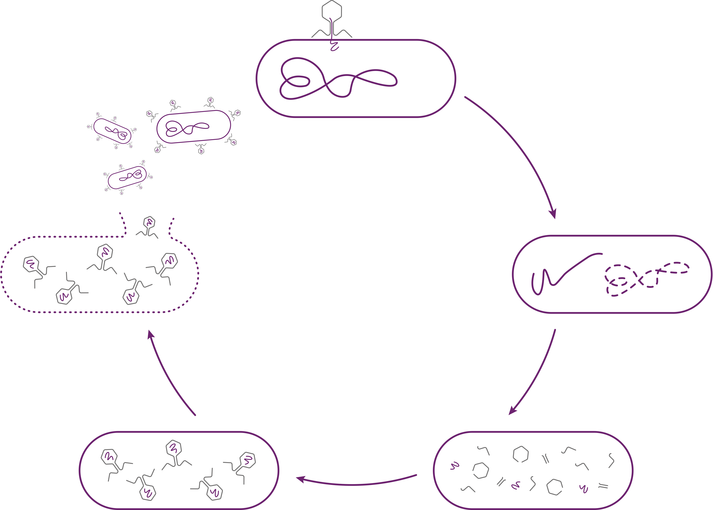
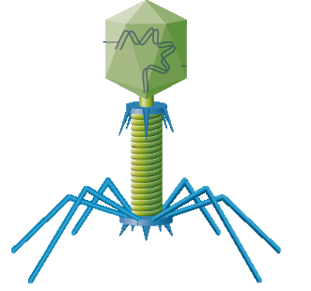
La phagothérapie : une solution naturelle pour traiter les infections résistantes
Phage
Bactérie
1
ADN de la bactérie
2
Mode d’action unique
Spécificité
Rapidité
(inférieur à 45 min)
Autoréplication jusqu’à la dernière bactérie
Bactériophages :
virus, prédateurs naturels des bactéries
3
5
4
La phagothérapie permet des traitements simples, efficaces et bien tolérés

Slide 5

Approche innovante de Pherecydes : la phagothérapie de précision
Concept appliqué
avec succès
Traitement compassionnel
chez 36 patients français
1
SÉLECTIONNER des phages visant un maximum de souches bactériennes pour « couvrir » au mieux l’espèce bactérienne visée
➔ La technologie de Pherecydes permet de screener et caractériser de grandes quantités de phages pour n’en sélectionner que les plus performants
2
PRODUIRE à grande échelle les phages retenus dans des conditions de pureté optimale
➔ Pherecydes dispose de partenariats industriels pour produire ses phages aux normes GMP
Traitements individualisés
et adaptés à chaque cas
Avis réglementaire
favorable
Design de la prochaine étude de phase I/II en ligne avec les recommandations de l’Agence européenne des médicaments (EMA)
3
RETENIR pour chaque traitement, le(s) phage(s) actif(s) sur la souche bactérienne en cause
➔ Pherecydes identifie in vitro les phages cibles les plus efficaces pour proposer un traitement sur-mesure

Slide 6












Pherecydes Pharma, à l’avant-garde de la phagothérapie contre les infections bactériennes les plus résistantes
1
priorité
adresser 3 des infections bactériennes les plus critiques selon l’OMS
Développements dans un cadre réglementaire validé par des autorités de santé clés
3
familles de phages
anti-Staphylococcus aureus (Staphylocoque doré)
anti-Pseudomonas aeruginosa
anti-Escherichia coli
36
patients
traités dans le cadre de traitements compassionnels au sein de centres hospitaliers reconnus
Réseau de partenaires scientifiques prestigieux
4
brevets
dont certains délivrés aux Etats-Unis, en Europe,
au Japon, Hong-Kong et Australie
26 collaborateurs expérimentés
dont 1 MD, 1 Pharm D, 1 DVM & 5 PhD

Slide 7
9 premiers mois 2021 riches en événements structurants pour la société
13 nouveaux cas compassionnels depuis début 2021
à date
Vif succès de l’introduction en bourse sur Euronext Growth (8 M€)
Publication dans CORDIS, journal officiel l’Union Européenne
PGE de 2 M€ accordé par Bpifrance
Publication dans Frontiers in Medicine
(phages anti- P. aeruginosa)
Publication dans British Journal of Pharmacology
(nébulisation)
Délivrance d’un nouveau brevet aux Etats-Unis
Céline Breda nommée Directrice des Opérations Industrielles
Délivrance d’un nouveau brevet à Hong-Kong
Pascal Birman nommé Directeur Médical
Février
Mars
Avril
Mai
Juin
Septembre
Octobre
Légende :
Scientifique
Corporate
Brevets

Slide 8

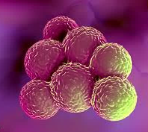
1ère cible de Pherecydes : Staphylococcus aureus (Staphylocoque doré)
High Priority
#2/3
2ème bactérie la plus responsable d’infections nosocomiales
Priorité mondiale élevée selon l’OMS¹
>25% des infections au Staphylococcus aureus sont résistantes
Indications initiales ciblées
Infections ostéoarticulaires sur prothèses : jusqu’à 2% des prothèses de hanche et 3% des prothèses de genou
Ulcère du pied diabétique : 15% des patients avec un taux d'infection de 40 à 80%, 1ère cause d’amputations de membres inférieurs dans les pays développés
Résultats à date
2 études toxicologiques n'ont révélé aucun signe de toxicité :
  étude de toxicité aiguë sur des souris a été réalisée sur des souris
  étude de tolérance locale et de toxicité de 21 jours a été réalisée sur des mini-porcs
Activité lytique démontrée dans un biofilm
Propriété intellectuelle
Dépôt de brevets sur des phages individuels et leurs variants en 2018
Protection de toutes les associations incluant au moins un phage
Sources : (1) https://www.who.int/fr/news/item/27-02-2017-who-publishes-list-of-bacteria-for-which-new-antibiotics-are-urgently-needed; (2) CDC - U.S. Department of Health and Human Services – Centers for Disease Control and Prevention

Slide 9
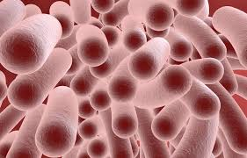
2ème cible de Pherecydes : Pseudomonas aeruginosa
Critical Priority
#1/3
Bactérie parmi les plus difficiles à traiter
Priorité mondiale critique selon l'OMS¹
Un impact très fort sur la mortalité des patients
Indications initiales ciblées
  Pneumonie associée à la ventilation
  Pneumonie associée à la mucoviscidose
Résultats
à date
Réduction significative de la charge bactérienne pulmonaire
Développement préclinique réglementaire (études de toxicité) achevé
Excellents résultats avec l’administration par nébulisation dans un modèle d’infection chez l’animal
Très bonne tolérance, y compris avec des injections intraveineuses, dans le cadre de
1^{ers} traitements compassionnels
Production sur souche bactérienne modifiée génétiquement pour assurer la pureté des phages
Prochaines étapes
Mise à disposition des phages dans le cadre des Autorisations d’Accès Compassionnels (anciennement ATU)
Evaluation d’un protocole clinique dans une population atteinte de mucoviscidose
Propriété
intellectuelle
Brevets sur des phages individuels et leurs variants aux Etats-Unis, en Australie, au Japon et en Europe
Protection de toutes les associations incluant au moins un phage
Sources : (1) https://www.who.int/fr/news/item/27-02-2017-who-publishes-list-of-bacteria-for-which-new-antibiotics-are-urgently-needed (La Société)

Slide 10
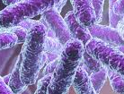
3ème cible de Pherecydes : l’Escherichia coli
Critical Priority
#1/3
Priorité mondiale critique selon l'OMS¹
Principale cause d’infections nosocomiales résistantes
Indications initiales ciblées
Infections urinaires compliquées
Résultats
à date
Résultats in vitro : couverture supérieure à 91% du panel représentatif
Premiers résultats in vivo (souris) : démonstration que les phages pénètrent dans les reins et la vessie après une administration intraveineuse validant la 1ère indication retenue
Poursuite du développement préclinique (dont études de toxicité réglementaires)
Mise au point de souches de production OGM
2 études cliniques envisagées :
  étude de phase I/II : démontrer une activité antimicrobienne dans les voies urinaires par voie intraveineuse et définir le schéma de traitement optimal
  étude de phase III : prouver l'efficacité du traitement lorsqu'il est ajouté au traitement standard
Prochaines étapes
Brevets sur des phages individuels et leurs variants aux Etats-Unis, en Australie, au Japon, en Europe et en Israël
Protection de toutes les associations incluant au moins un phage
Propriété intellectuelle
Sources : (1) https://www.who.int/fr/news/item/27-02-2017-who-publishes-list-of-bacteria-for-which-new-antibiotics-are-urgently-needed (La Société)

Slide 11
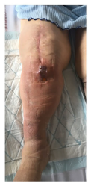
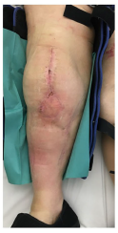
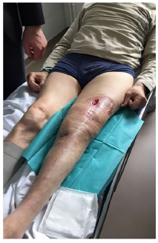




Traitements compassionnels : 36 patients français ont bénéficié de la phagothérapie de Pherecydes dans 12 hôpitaux différents
Plusieurs voies d’administration testées, dont la voie intraveineuse
+7 indications différentes traitées avec une majorité d’infections ostéoarticulaires
13 nouveaux cas au cours de 2021
Indication / Infection | Bactéries ciblées
Prothèse de genou | Staphylococcus aureus Pseudomonas aeruginosa Staphylococcus lugdunensis (?)
Prothèse de hanche | Staphylococcus aureus Pseudomonas aeruginosa
Ostéite | Pseudomonas aeruginosa
Autres (Fracture pelvienne compliquée, cranioplastie, pied diabétique, endocardite sur valve, bactériémie sur une fistule thoracique profonde.) | Staphylococcus aureus Pseudomonas aeruginosa
Résultats tangibles
    Excellents résultats observés dans 10 cas d’infections :
  phages bien tolérés
  effet bénéfique clinique et / ou microbiologique
    Publication scientifique des résultats sur 3 patients
Soutien systématique de l’ANSM et des centres de soins
    (Nov. 2020)
Montée en puissance avec 13 nouveaux cas compassionnels depuis début 2021

Slide 12

Développement clinique soutenu et diversifié dans des indications critiques
2022
2023
2024
2025
2026
Staphylo-coccus
aureus
Infection ostéoarticulaire sur prothèse
Phase I/II
Phase III
Phagos - Phase I/II
Infection de l’ulcère du pied diabétique
Phase I/II
Phase III
PhagoPied - Phase I/II
Escherichia
coli
Infection urinaire complexe
Phase I/II
Phase II/III
Pseudo-monas
aeruginosa
Infection des voies respiratoires
Phase I/II
Étude réalisées et sponsorisées par Pherecydes Pharma
Etudes à l’initiative des investigateurs, financées par des programmes hospitaliers de recherche clinique (PHRC)

Slide 13
Des autorisations d’accès compassionnels (AAC) attendues fin 2021
Un potentiel important de patients cibles
    2nd semestre 2021 :
    Mise à disposition via des AAC des phages anti-Staphylococcus aureus
    (début 2022 pour les phages anti-Pseudomonas aeruginosa)
19.000 patients
Staphylococcus aureus résistant
23.500
patients
    1er semestre 2021
    Disponibilité des lots de phages GMP
4.500 patients
Pseudomonas aeruginosa résistant
    Novembre 2020
    Production de premiers lots GMP
Système des AAC
    Août 2020
    Production GMP en partenariat
Les autorisations d’accès compassionnels (AAC, ex-ATU nominatives) permettent à certaines catégories de malades en France d'utiliser des médicaments n'ayant pas encore reçu une autorisation de mise sur le marché (AMM).
    Mars 2019
    Comités scientifiques spécialisés temporaires (CSST) avec avis favorable de l'ANSM
    Nécessité de production GMP
Répondre aux besoins médicaux les plus urgents à très court terme

Slide 14
Intense newsflow au cours des 18 prochains mois
S2 2021
2022
PRODUCTION |  | Production de nouveaux lots de phages GMP pour les besoins des AAC et essais cliniques
CLINIQUE / RÉGLEMENTAIRE | Obtention des AAC (anti S.aureus) Autorisation du lancement l’essai clinique de phase I/II PhagoDAIR Soumission des dossiers des essais cliniques des PHRC | Obtention des AAC pour phages anti-Pseudomonas aeruginosa Recrutement de l’essai PhagoDAIR Début de PhagoPied (PHRC Ulcère du Pied Diabétique) Début de PhagOS (PHRC Infection sur prothèse) Soumission nouveau dossier PHRC
COMMERCIAL |  | Ventes des Phages anti-S.aureus Ventes des Phages anti-Pseudomonas aeruginosa
AUTRE | Délivrance de nouveaux brevets Publications scientifiques | Publications scientifiques / congrès Partenariats publics et privés Délivrance de nouveaux brevets Nouvelles données précliniques

Slide 15

Pherecydes : un développement dérisqué basé sur l’IP, le choix des indications prioritaires et le succès des traitements compassionnels
    Réponse à un besoin critique de traitements pour des infections bactériennes résistantes sans solution thérapeutique satisfaisante à date : un marché de 5 Mds $ pour les infections visées
    Un portefeuille produits diversifié, protégé par une propriété intellectuelle internationale, ciblant 3 bactéries parmi les plus dangereuses et les plus résistantes selon l’OMS
    Priorité au développement dans le traitement des infections ostéoarticulaires dues au Staphylocoque doré où Pherecydes a d’ores et déjà obtenu des résultats prometteurs dans le cadre des traitements compassionnels
    Une proximité forte avec les autorités de santé françaises et européennes ainsi que les centres de référence des infections ostéoarticulaires complexes, permettant le développement de la phagothérapie
    Une montée en puissance soutenue par les revenus potentiels liés à la mise à disposition de phages, dès fin 2021, via des AAC délivrées par l’ANSM
    Une équipe d’experts fortement mobilisée pour la réussite de l’entreprise

Slide 16
Merci de votre attention

